Slide 1
ГЕТЕРОЦИКЛИЧЕСКИЕ химические соединения. Производные гистамина, пиридина, тропана

Slide 2
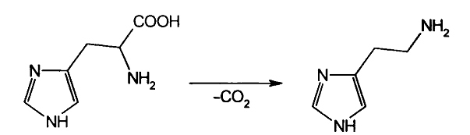
Гистамин и противогистаминные лекарственные вещества
Гистамин – биогенный амин. Его биосинтез происходит в организме, а получение осуществляется микробиологическим путём (в присутствии Bacillus coli). В результате происходит декарбоксилирование гистидина (α-аминокислоты):
гистидин гистамин
(α-амино-β-имидазолил- (β-имидазолилэтиламин) пропионовая кислота)

Slide 3
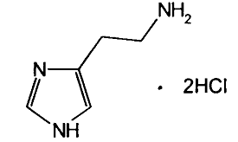
Гистамина дигидрохлорид
Гистамина дигидрохлорид применяют при лечении полиартрита, ревматизма, аллергических заболе-ваний, мигреней, бронхиальной астмы. Используют его также для диагностических целей и в экспери-ментальных исследованиях.

Slide 4
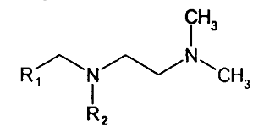
Противогистаминные лекарственные вещества
Противогистаминные лекарственные вещества были синтезированы в ряду различных групп органических соединений:
Производные этилендиамина:
R₁ – фенильный (и его производные) или тиофеновый радикалы; R₂ – фенильный или пиридиновый радикалы.

Slide 5
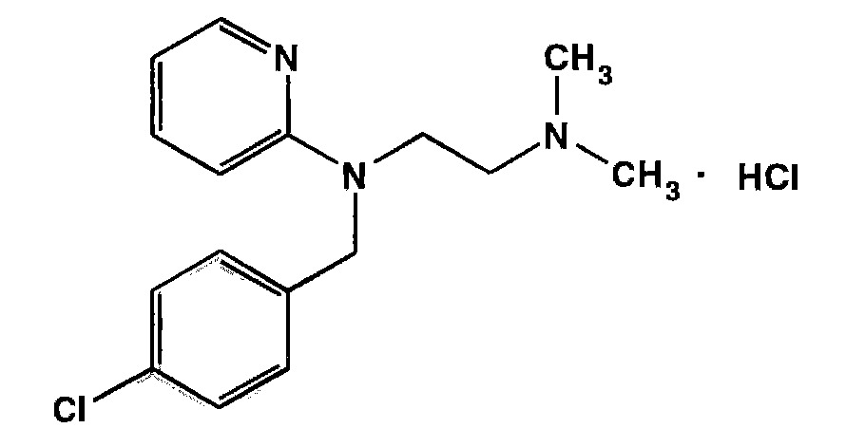
Хлоропирамина гидрохлорид (супрастин)
N-(2-пиридил)-N-(п-хлорбензил)-N`, N` - диметилэтилендиамина гидрохлорид

Slide 6
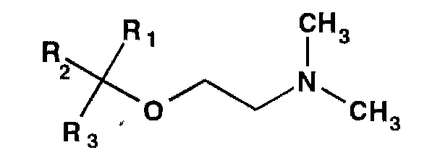
Производные простых эфиров диметиламиноэтанола
R₁ – фенильный, п-хлор(бром)фенильный радикалы;
R₂ – фенильный, пиридильный радикалы;
R₃ – водород или метильная группа

Slide 7
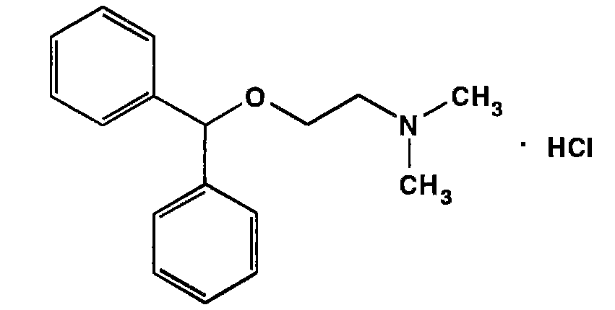
Дифенгидрамина гидрохлорид (димедрол)
N,N-диметил-2-(дифенилметокси)этиламина гидрохлорид
Хлоропирамида гидрохлорид и дифенгидрамина гидрохлорид – противогистаминные лекарственные вещества, блокирующие Н₁-рецепторы.

Slide 8
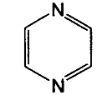
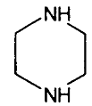

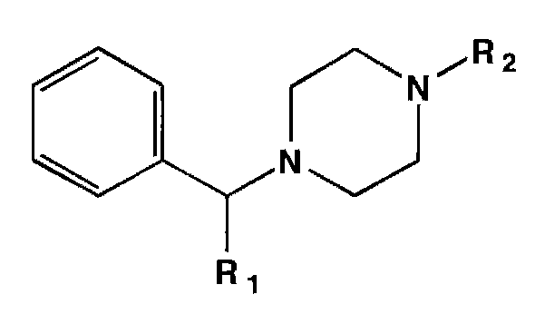
Производные пиперазина
пиразин пиперазин циннамилпиперазин
R₁ – фенильный или п-фторфенильный радикалы;
R₂ – метильный, циннамильный радикалы

Slide 9
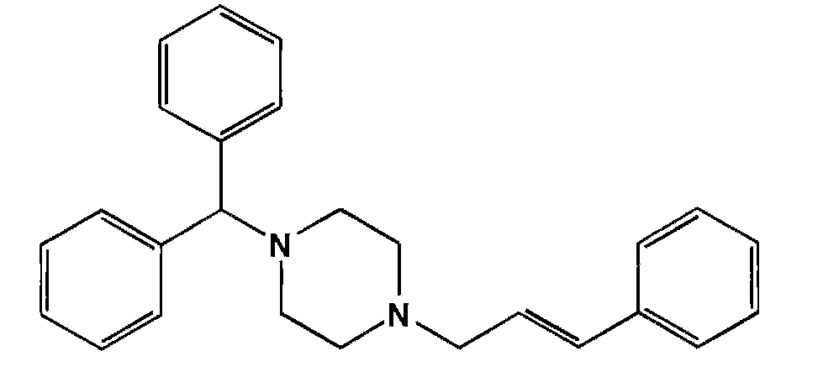
Циннаризин (стугерон)
транс-1-циннамил-4-дифенилметилпиперазин
Циннаризин избирательно влияет на мозговое, перифе-рическое и коронарное кровообращение. Оказывает противогистаминное и спазмолитическое действие. Назначают при гипертонической и ишемической болезнях, после инсульта, травм мозга, при расстройствах памяти.

Slide 10
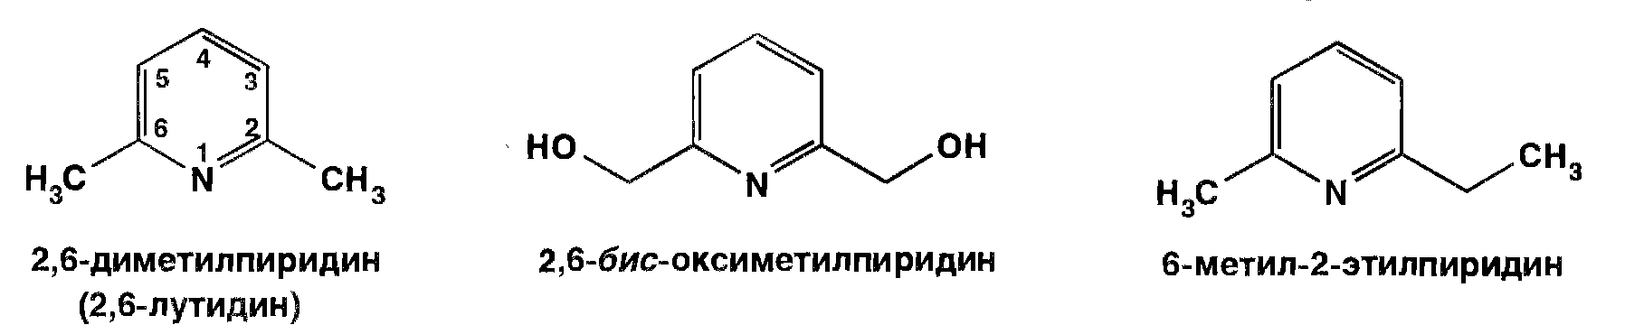
Производные
2,6-диалкилпиридина
2,6-диметилпиридин | 2,6-бис-окси-метилпиридин | 6-метил-2-этил-пиридин
К этой группе относится антиатеросклеротическое средство – п и р и к а р б а т (Пармидин), структурной основой которого является 2,6-бис-оксиметилпиридин, и э м о к с и п и н, производное 6-метил-2-этилпиридина.

Slide 11
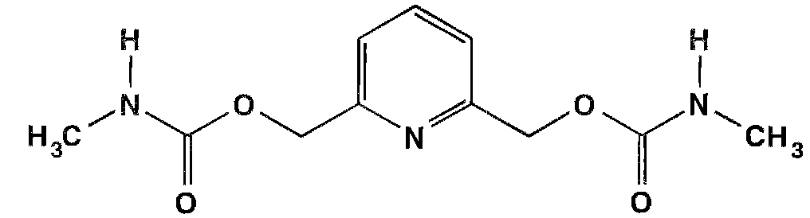
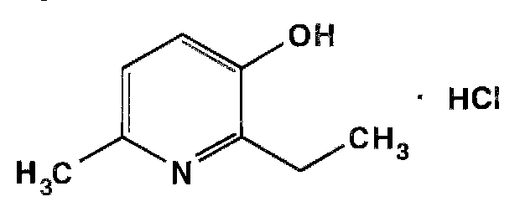
Пирикарбат (пармидин), эмоксипин
2,6-пиридиндиметанола-бис-метилкарбамат
Пирикарбат(пармидин), эмоксипин
6-метил-2-этилпиридин-3-ола гидрохлорид

Slide 12
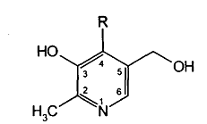
Оксиметилпиридиновые витамины и их производные
К производным пиридина относится группа витаминов В₆, или оксиметилпиридиновых витаминов. Они содержатся в различных растениях и органах животных. Наибольшее их количество находится в дрожжах, неочищенных зернах злаков, картофеле, овощах, мясе, рыбе, печени трески и крупного рогатого скота, яичном желтке.
Вещество, обладающее В₆-витаминной активностью, получено в нашей стране в 1937 году из дрожжей. Затем было установлено, что витамин В₆ – это не одно, а несколько сходных по химической структуре веществ, общая формула которых:

Slide 13
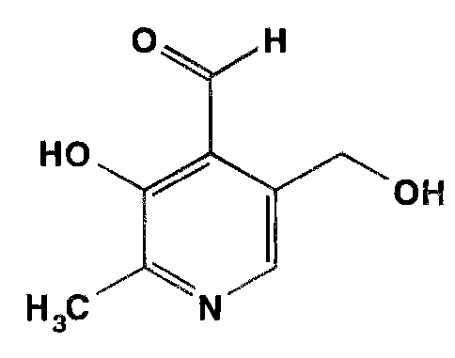
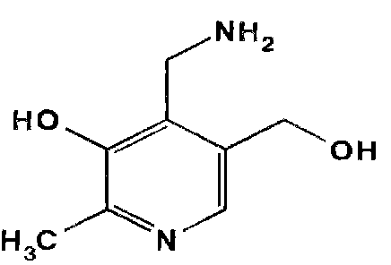
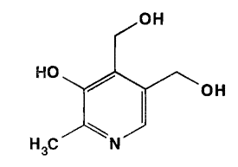
Химическая структура витаминов В₆ и их производных
пиридоксин пиридоксаль пиридоксамин
Характерное свойство витаминов группы В₆ – способность взаимопревращаться друг в друга по схеме:

